Slide 1


Slide 2

Contenido
Intro a Análisis no Supervisado
Maldición de la dimensionalidad
PCA – Principal Component Analysis
Clustering 1: K - Medias
Clustering 2: Clústering Jerárquico
Clustering 3: DBSCAN
Clustering 4: Mixturas Gaussianas

Slide 3


Machine Learning clásico
Machine learning
Aprendizaje supervisado
Aprendizaje no supervisado
Clasificación
Clustering
Regresión
Reducción de dimensionalidad
Notes:
Agregar: Celsia, Bavaria

Slide 4
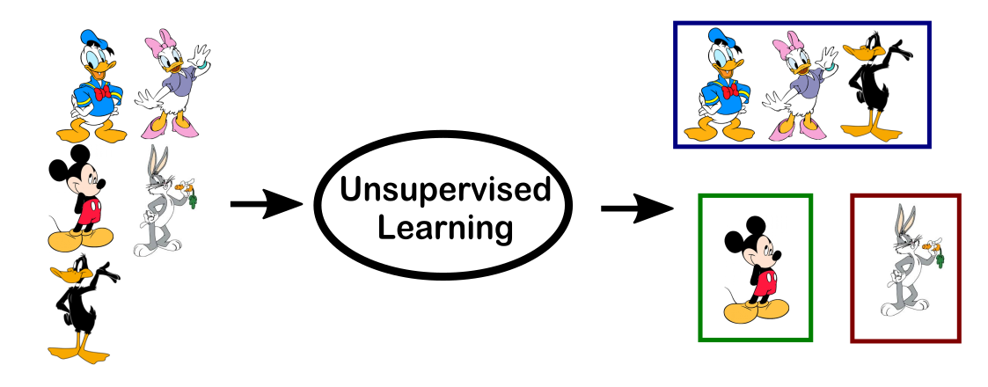
Machine Learning clásico
Machine learning
Aprendizaje supervisado
Aprendizaje no supervisado
Clasificación
Clustering
Regresión
Reducción de dimensionalidad
Notes:
Agregar: Celsia, Bavaria

Slide 5
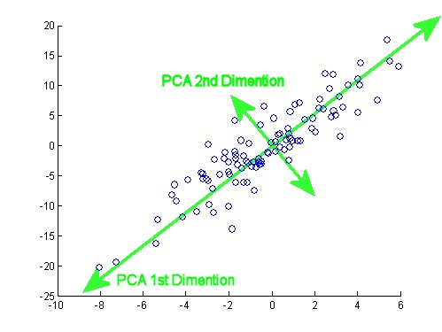
Machine Learning clásico
Machine learning
Aprendizaje supervisado
Aprendizaje no supervisado
Clasificación
Clustering
Regresión
Reducción de dimensionalidad
Notes:
Agregar: Celsia, Bavaria

Slide 6
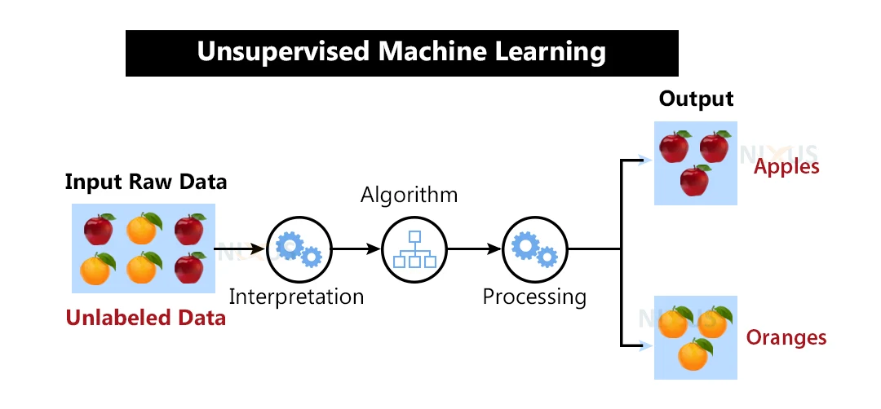
Aprendizaje No Supervisado
No requiere datos etiquetados.
Su objetivo es descubrir automáticamente patrones, estructuras o agrupaciones en los datos.
Técnicas como la agrupación o clusterización, la reducción de la dimensionalidad.
https://nixustechnologies.com/wp-content/uploads/2022/03/unsupervised-machine-learning-1.webp

Slide 7
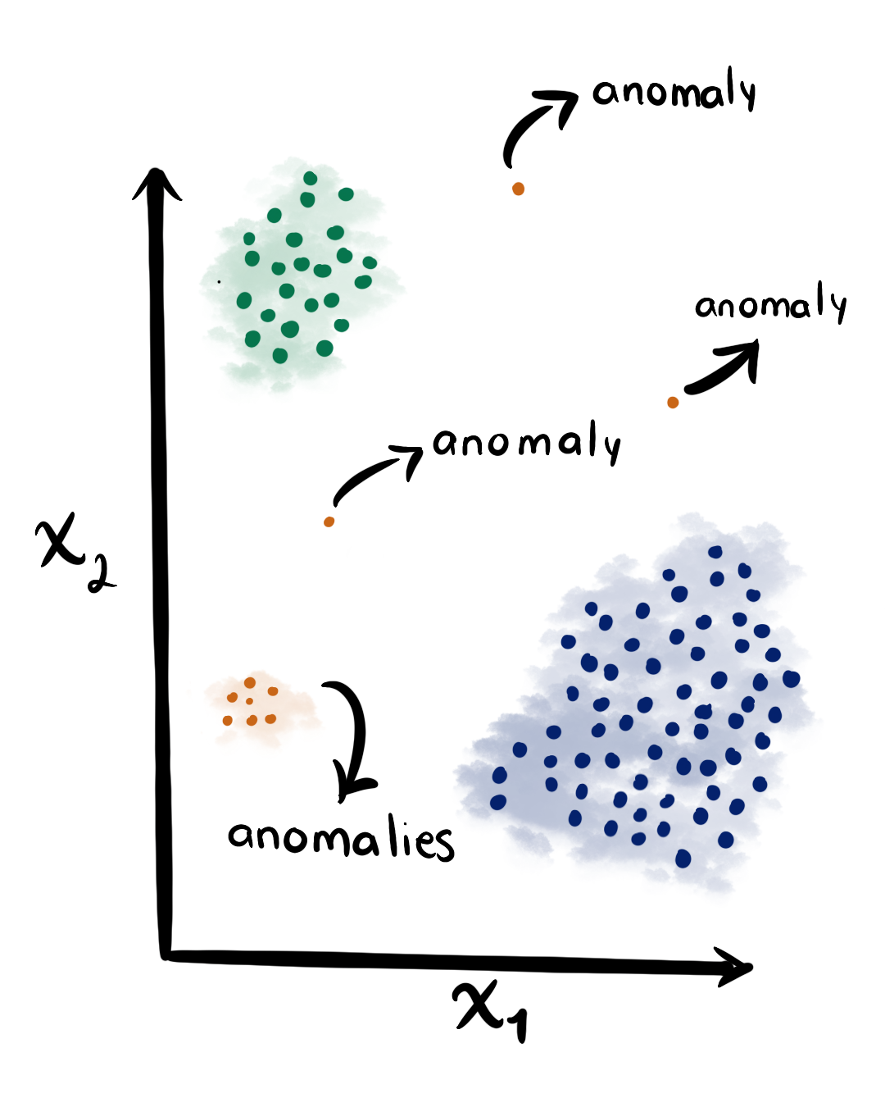
Aplicaciones!
Segmentación de clientes en la investigación de marketing.
Detección de anomalías en Ciberseguridad -> Outliers
Reconocimiento de patrones en el tratamiento de imágenes y textos.
https://miro.medium.com/v2/resize:fit:1400/1*ej6tfhZeqzsCX2Nt8oKcyw.png

Slide 8
PCA- Principal Component Analysis

Slide 9
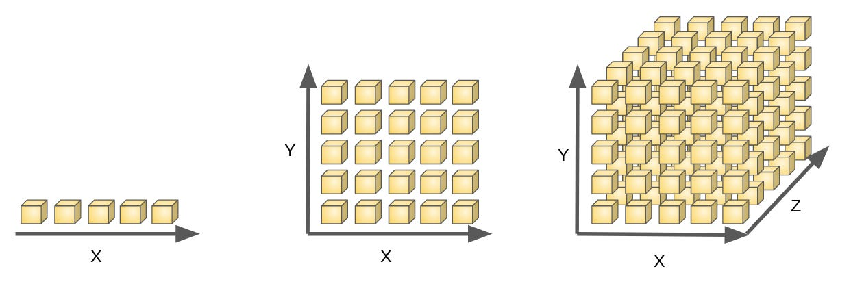
Motivación – Maldición de la dimensionalidad
Dimensión : El número de variables en una nube de datos
Añadir más dimensiones aumenta el "volumen" del espacio exponencialmente
Esto produce retos:
Uso de recursos computacionales
Sobre-ajuste
Menor rendimiento de los algoritmos (KNN, SVM, CART, etc)

Slide 10
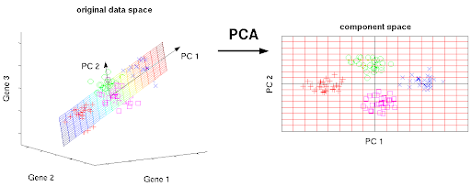
PCA (Principal Component Analysis) (91')
El PCA (Análisis de Componentes Principales) busca solucionar este problema de dimensionalidad:
Procedimiento estadístico que intenta "resumir" la variabilidad de las variables y hacer proyecciones en espacios de dimensión más baja
Explota las correlaciones entre variables y reduce las dimensiones a un conjunto de "índices". Así:
La dimensionalidad del problema se puede reducir
Podemos caracterizar anomalías (outliers)

Slide 11
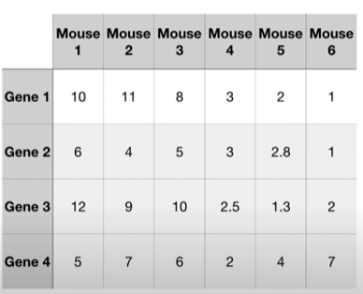
Veamos un ejemplo
Tomado de https://www.youtube.com/watch?v=FgakZw6K1QQ

Slide 12
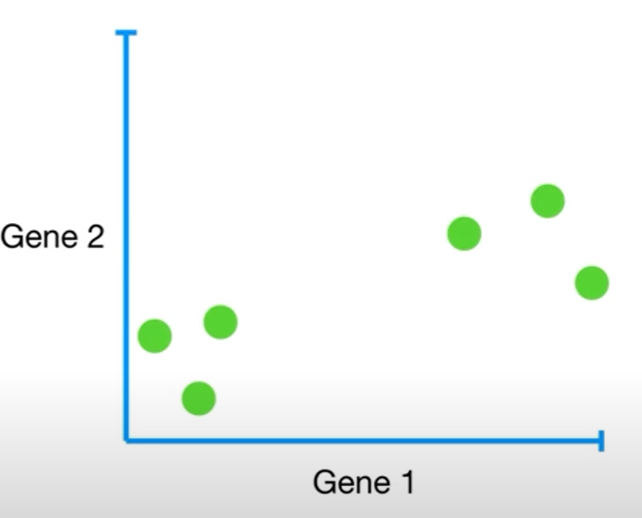
Veamos un ejemplo

Slide 13
Veamos un ejemplo

Slide 14
Veamos un ejemplo

Slide 15
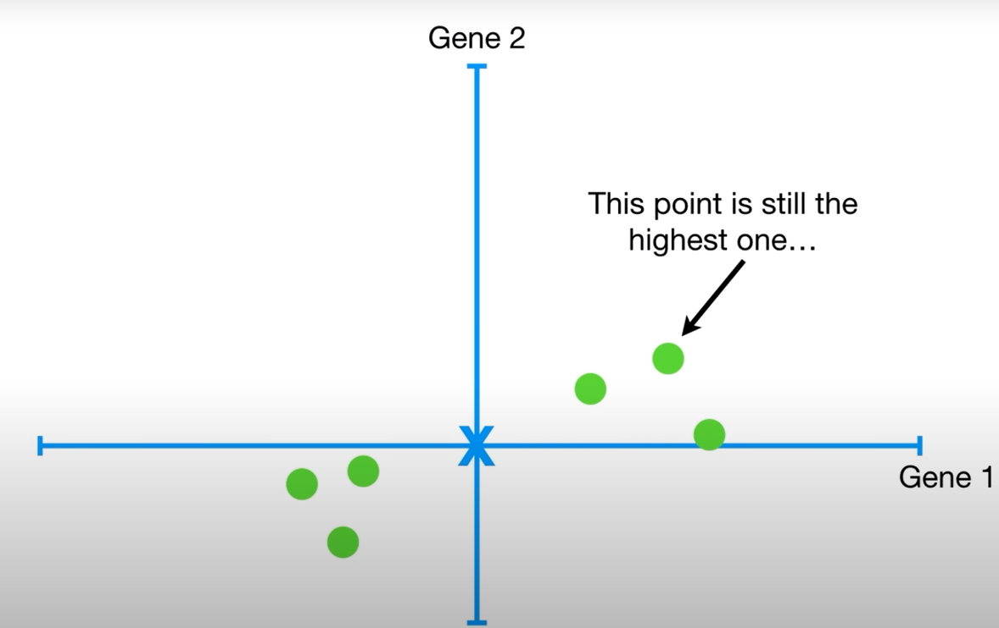
Veamos un ejemplo

Slide 16
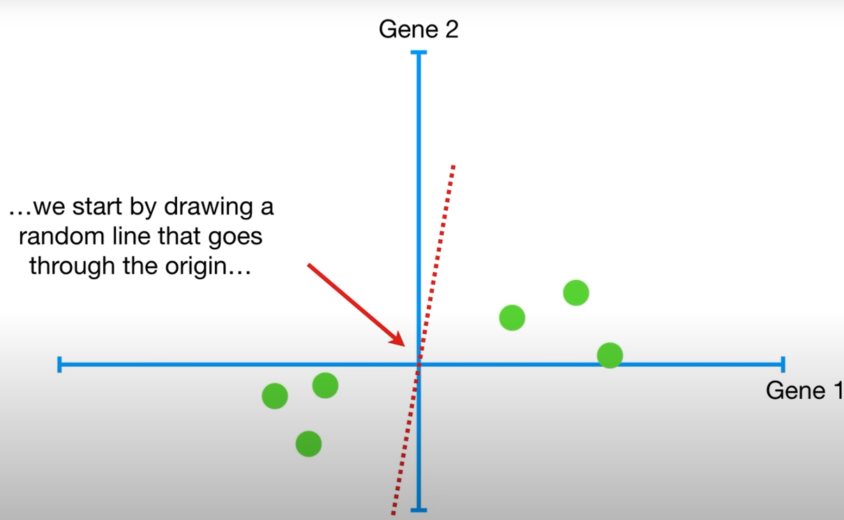
Veamos un ejemplo

Slide 17
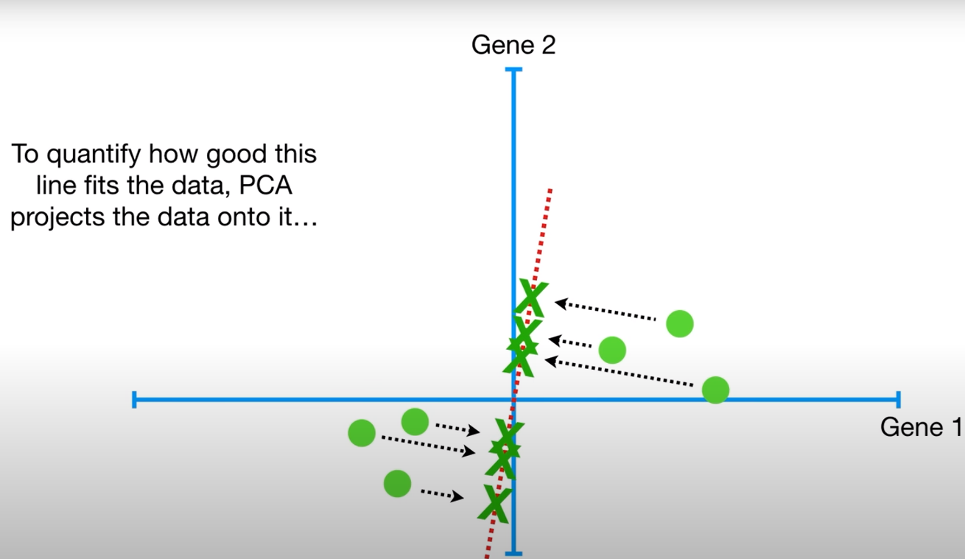
Ejemplo (cont)

Slide 18
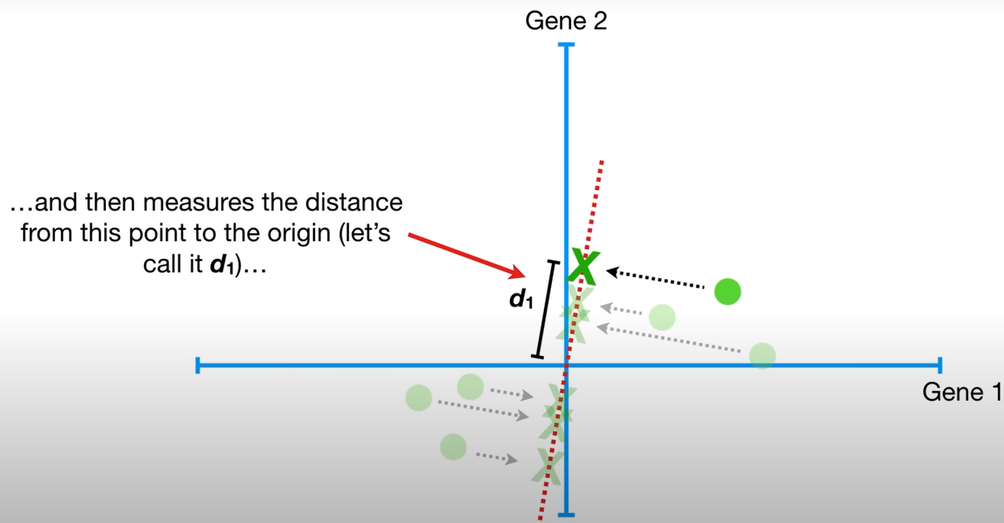
Ejemplo (cont)

Slide 19
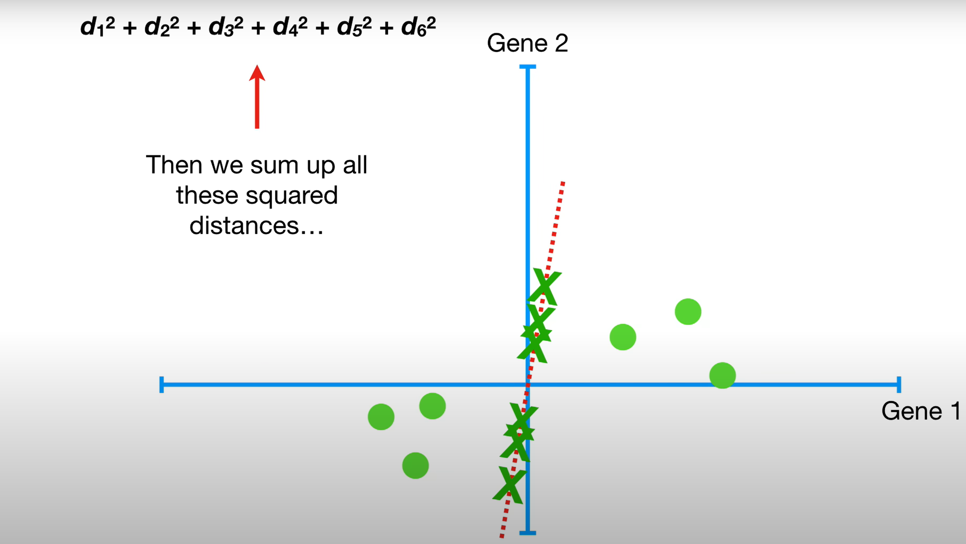
Ejemplo (cont)

Slide 20
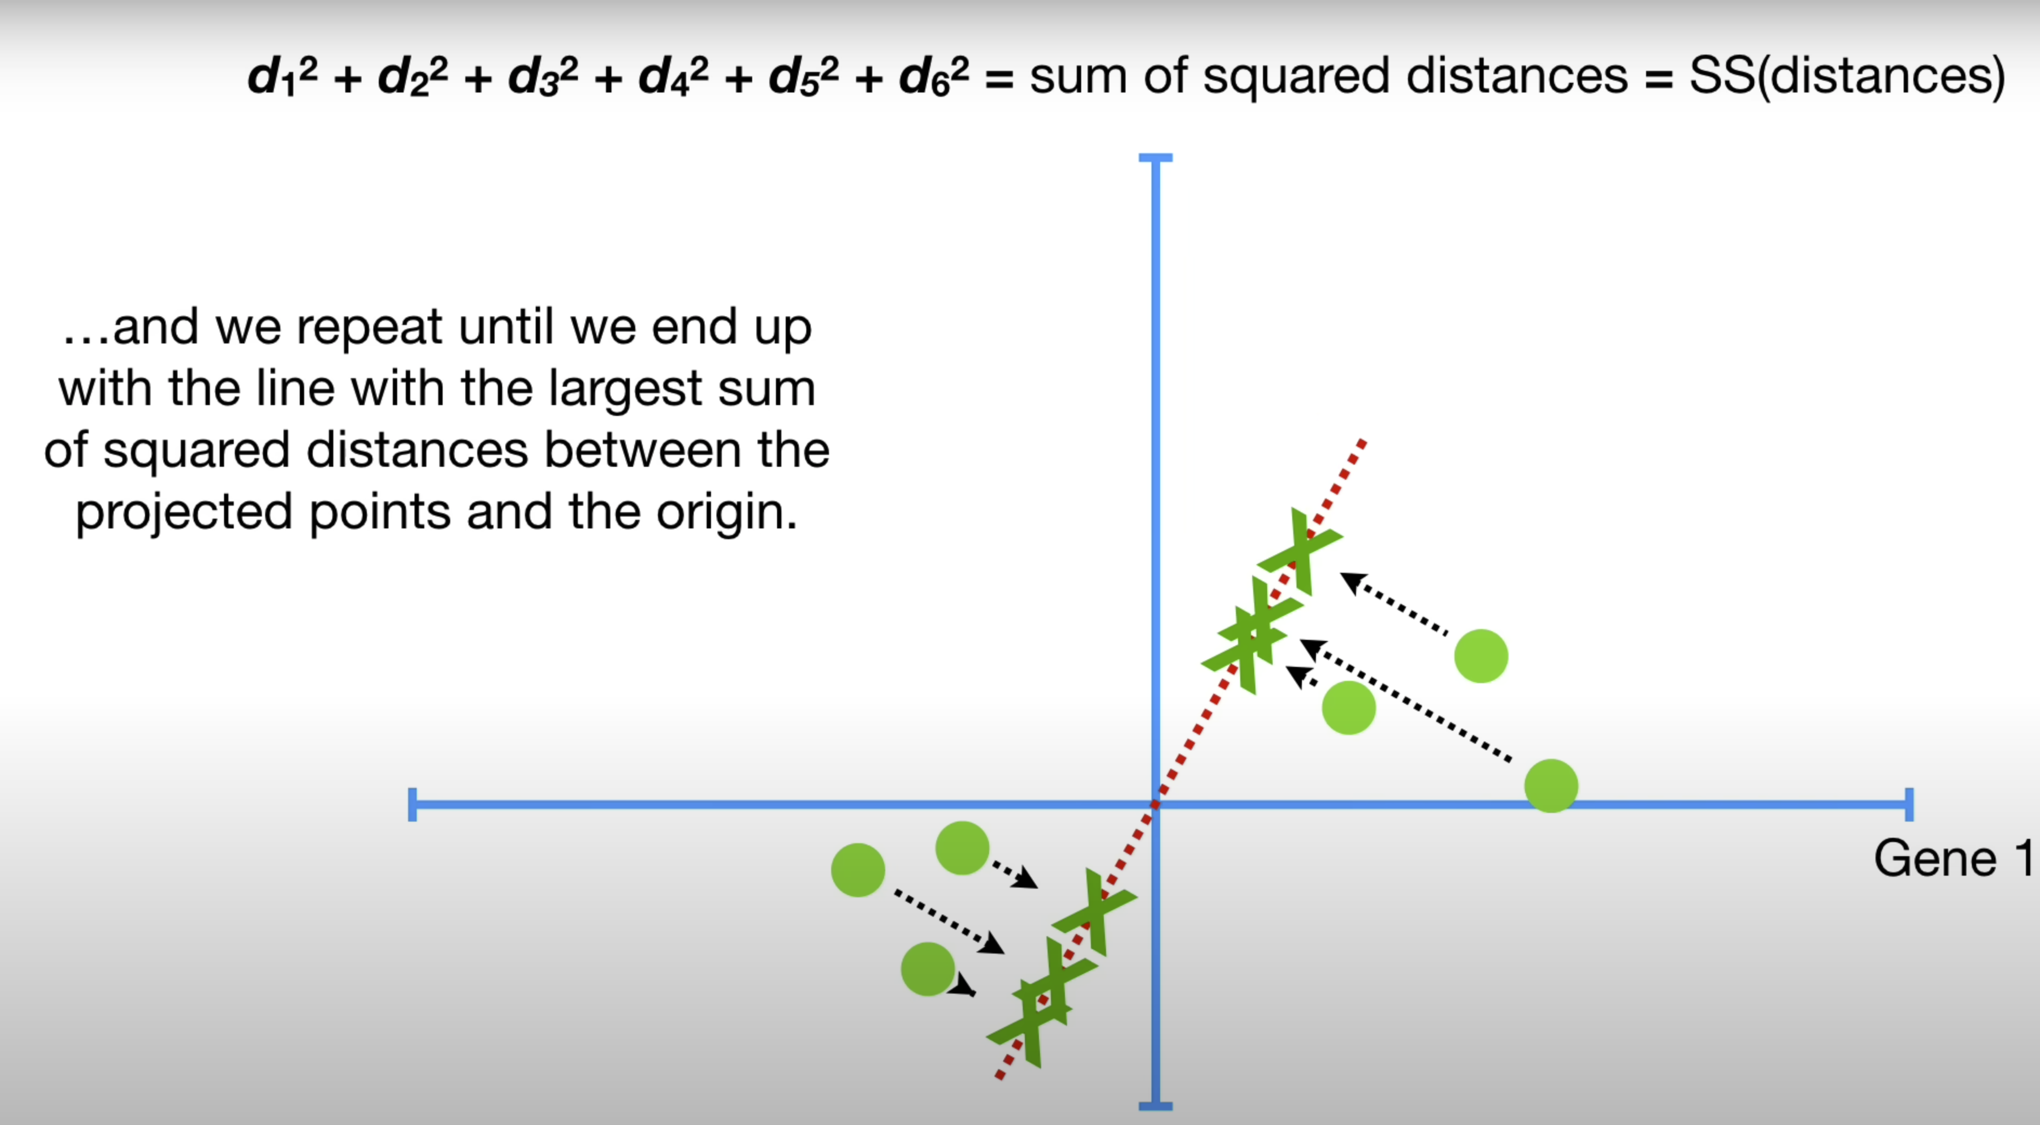
Ejemplo (cont)

Slide 21
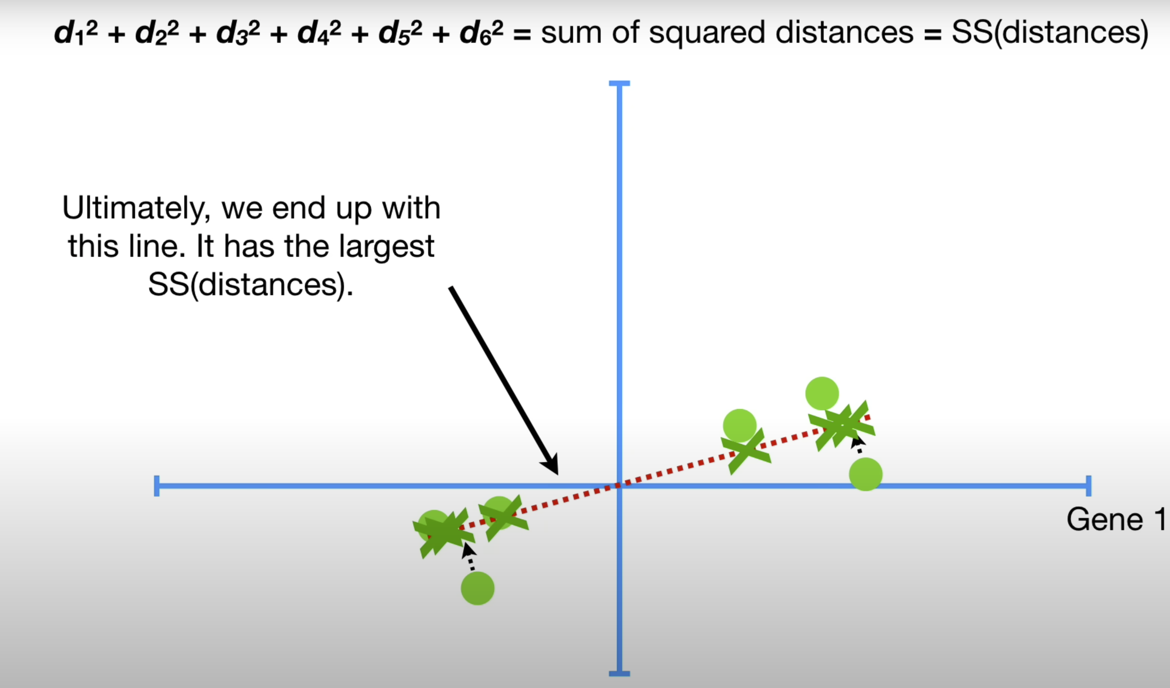
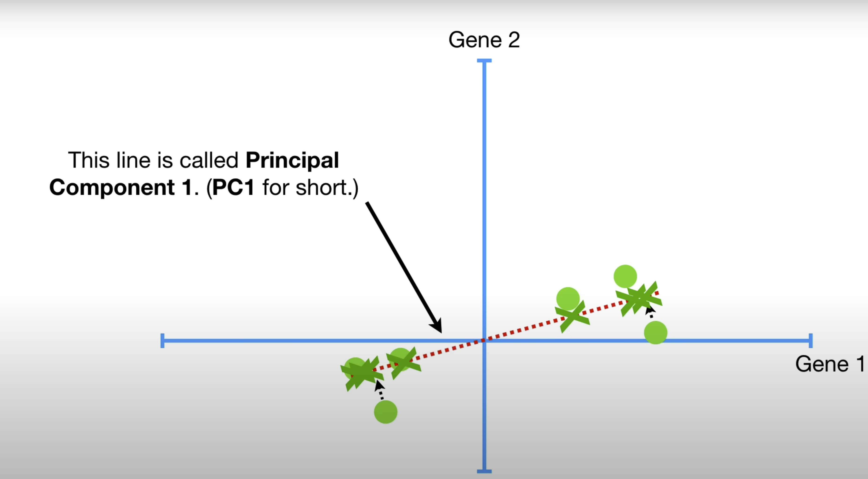
Ejemplo (cont)

Slide 22
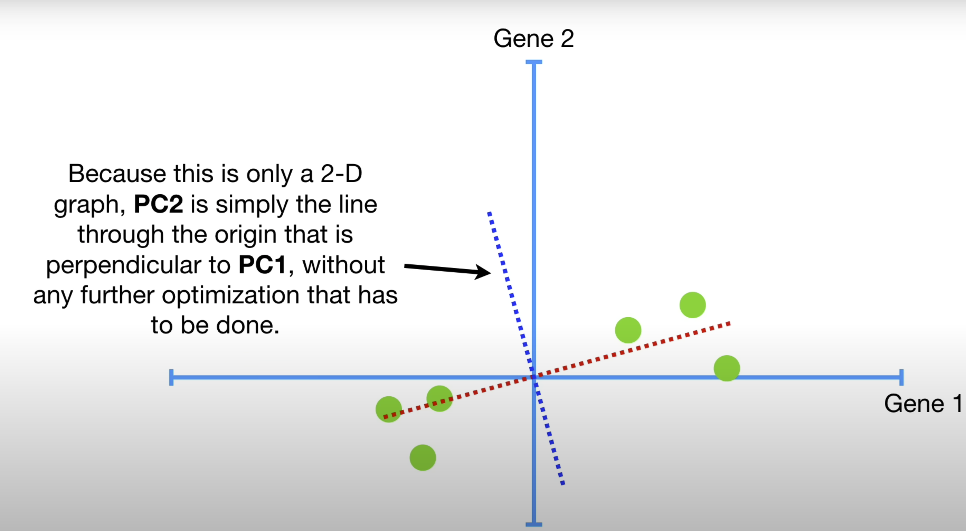
Ejemplo (cont)

Slide 23
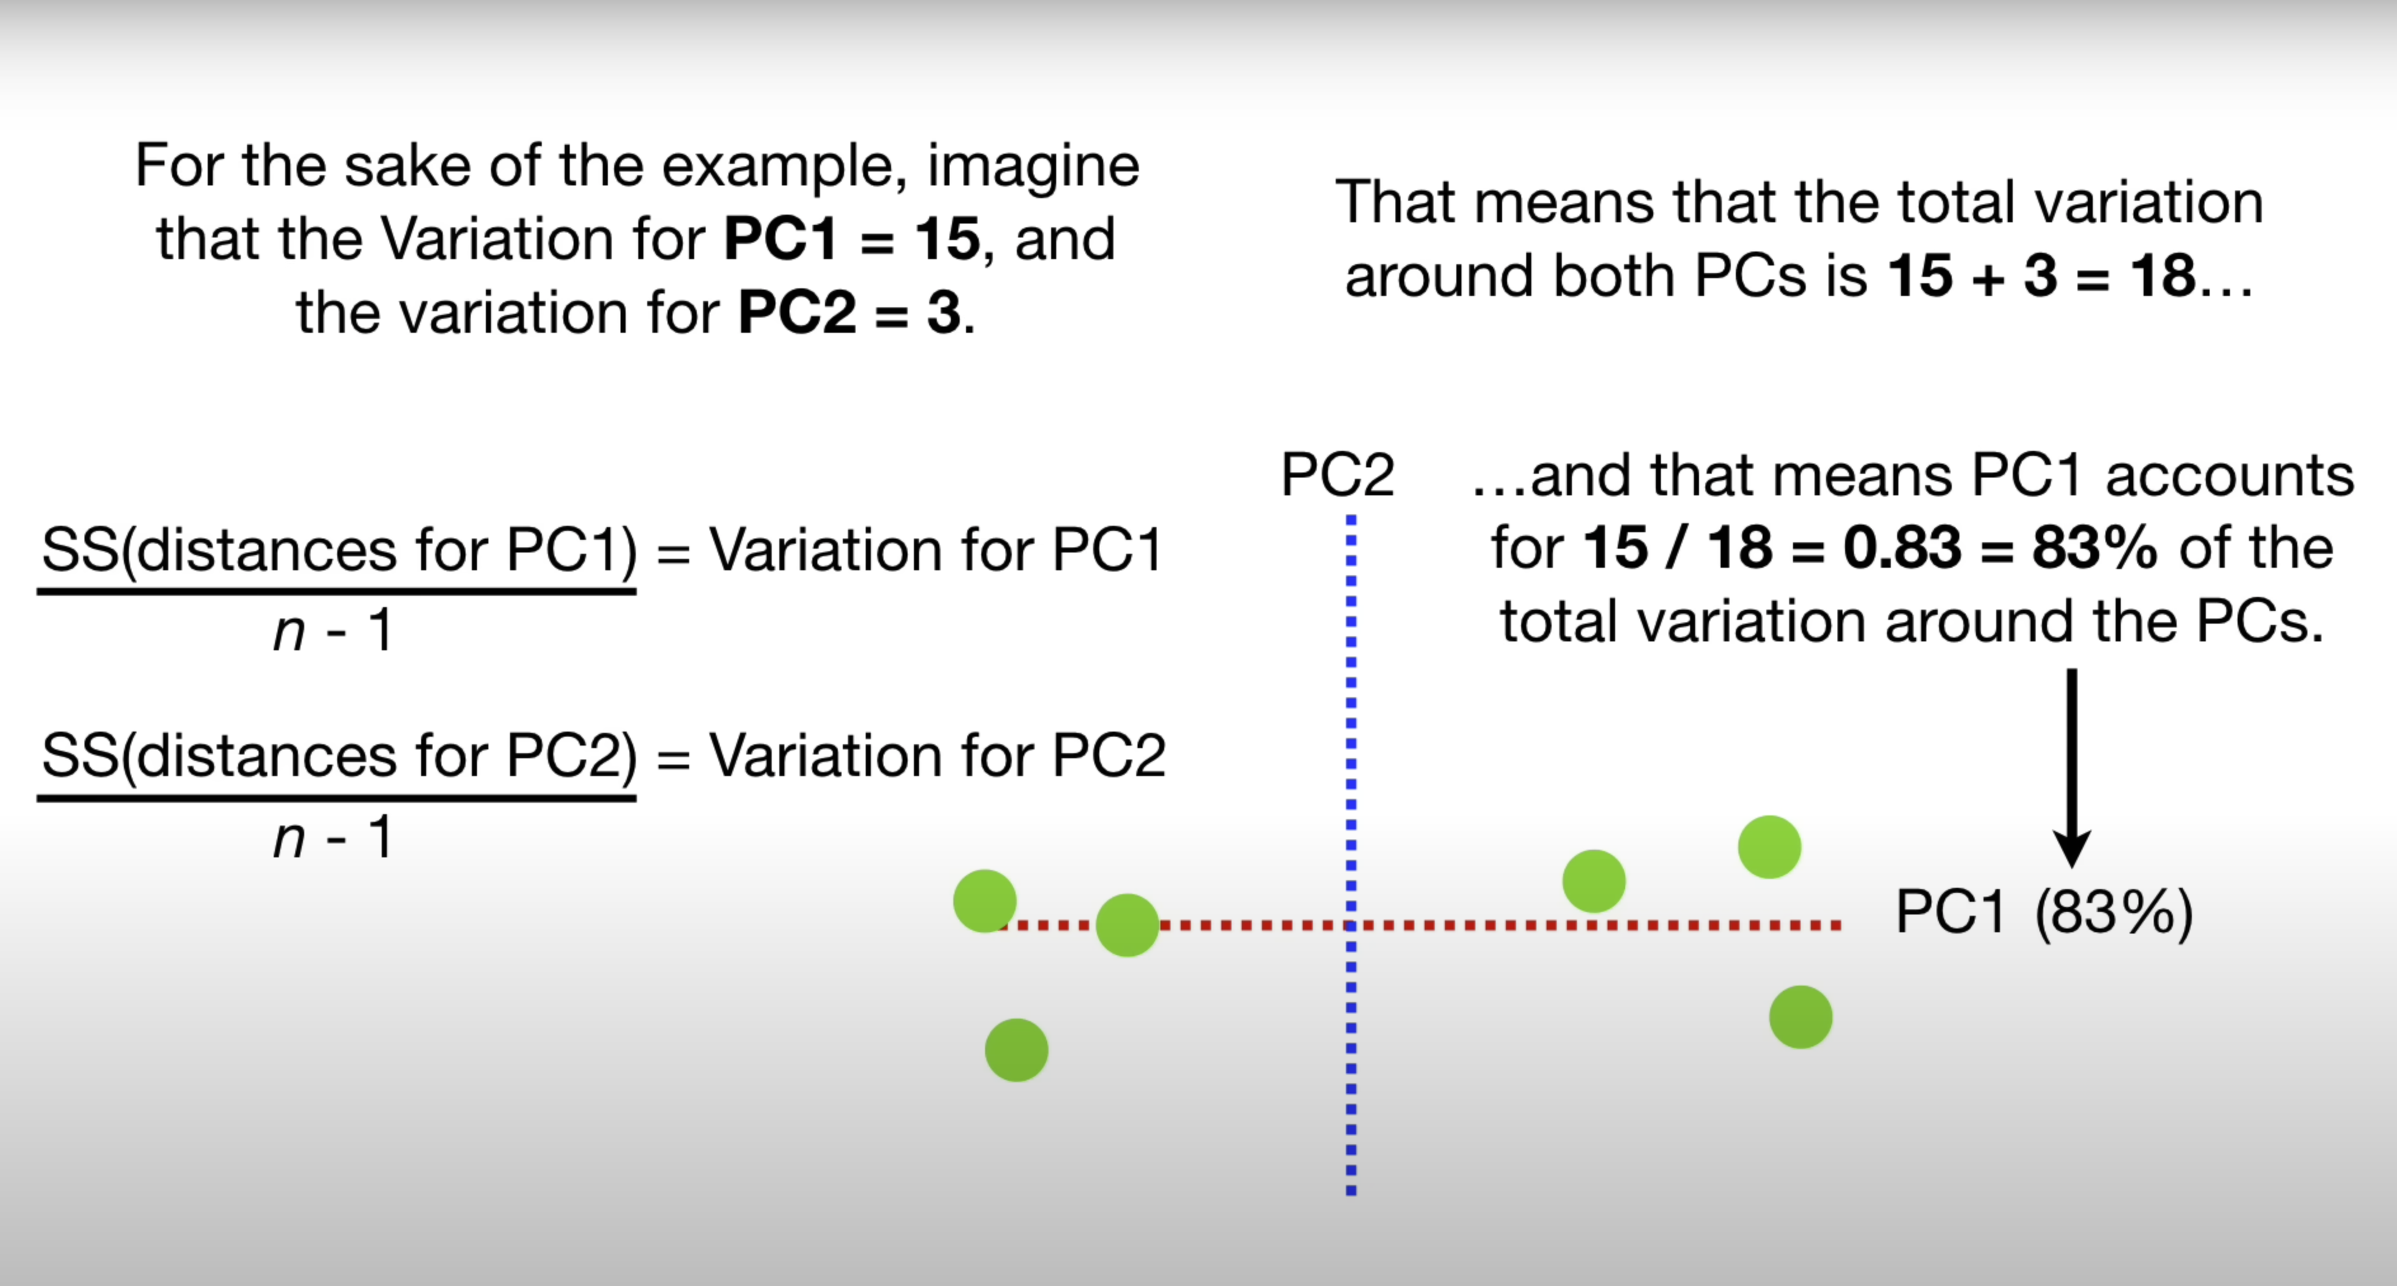
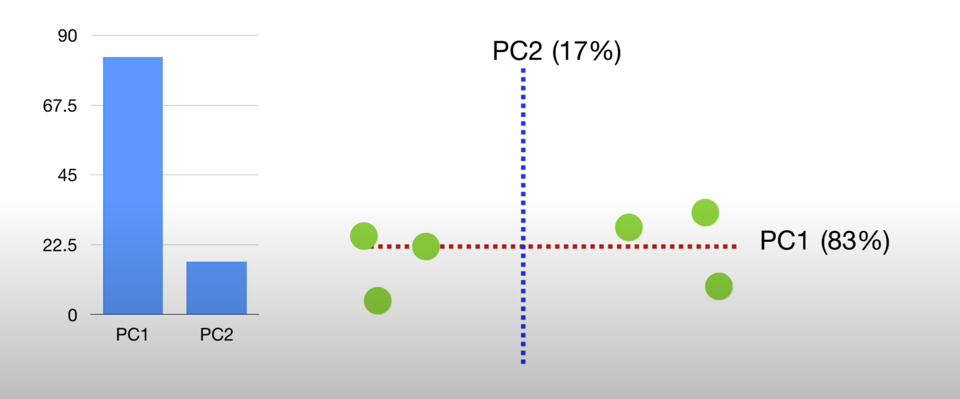
Ejemplo (cont)

Slide 24
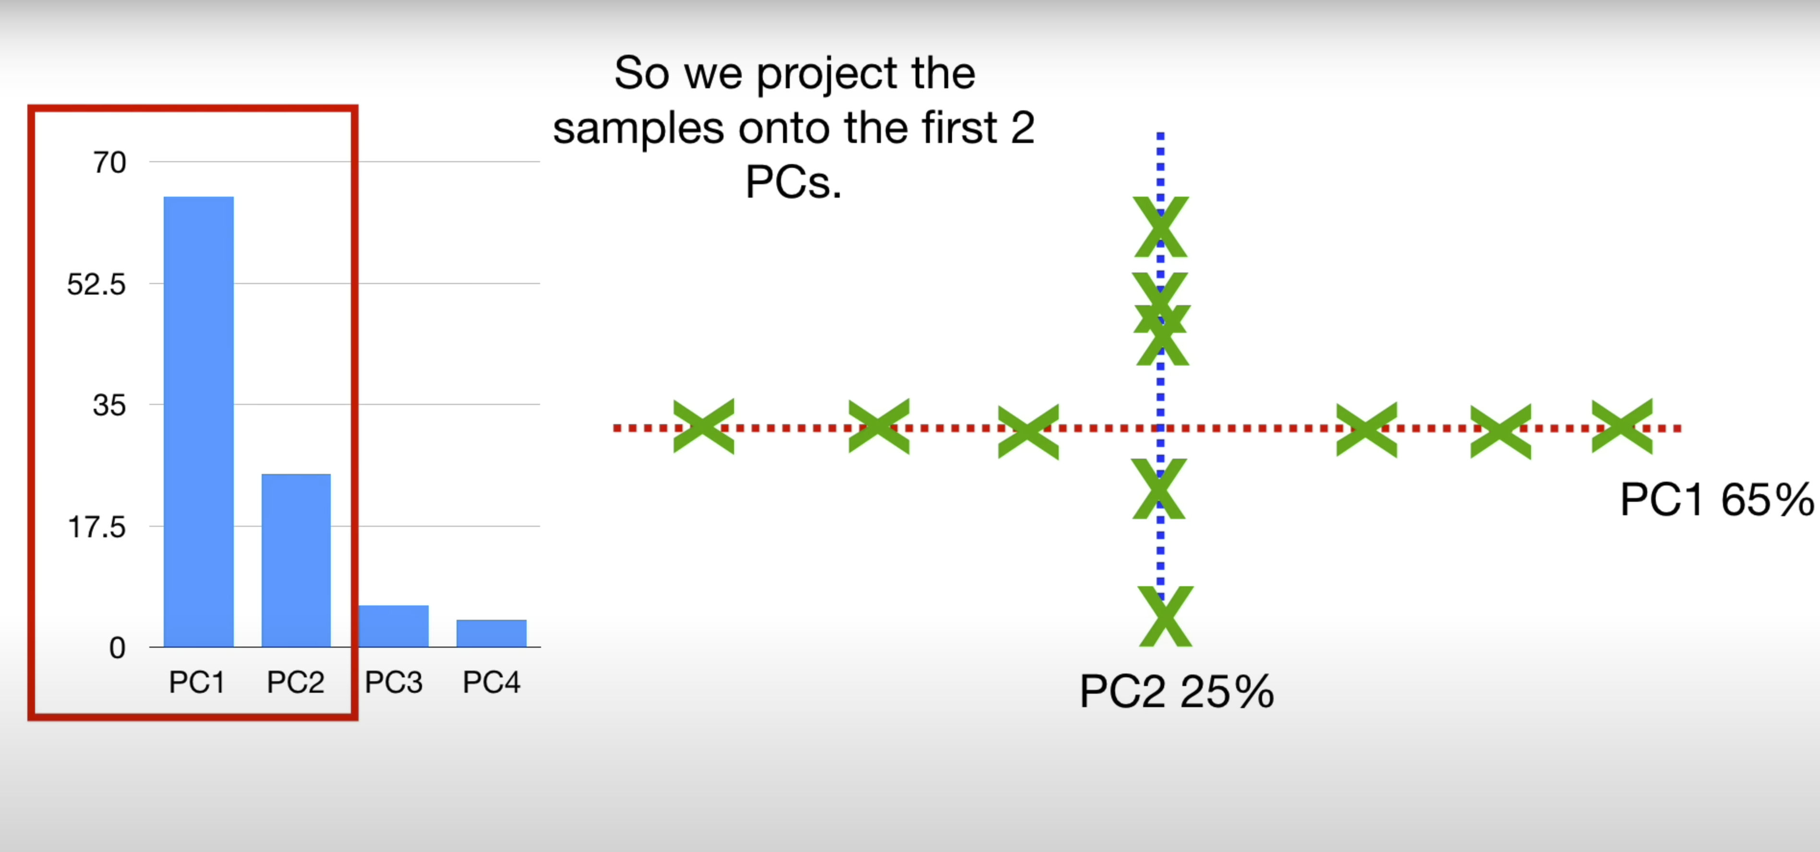
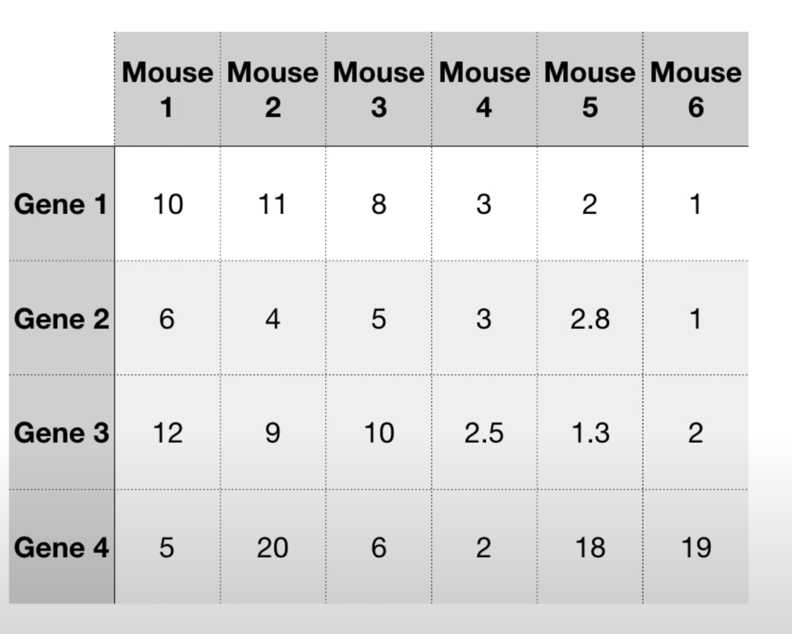
Ejemplo-> Reducción de dimensionalidad

Slide 25
PCA – Discusión
Ventajas
Disminución de la dimensionalidad
Se quita la colinearidad entre variables
Quita ruido -> Elimina características no relevantes
Desventajas
La interpretabilidad no es tan clara
Hay una clara pérdida de información
Es un algoritmo de reducción de dimensionalidad lineal, y las relaciones entre las variables pueden no serlo
Notes:
Agregar: Celsia, Bavaria

Slide 26
Break!

Slide 27
Algoritmos de clustering

Slide 28
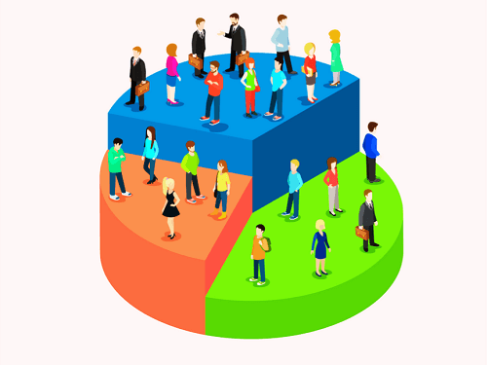
Clustering
Esta serie de algoritmos agrupa los puntos de datos basándose en las similitudes de sus características en clusters
Intuitivamente queremos clusters tales que los datos dentro de ellos son similares entre sí, y diferentes en comparación con datos de otros clústers
Por ejemplo, el comportamiento de compra de los clientes de un supermercado puede analizarse para identificar grupos similares de compradores que adquieren productos parecidos.
https://static.javatpoint.com/tutorial/machine-learning/images/customer-segmentation-using-machine-learning.png

Slide 29
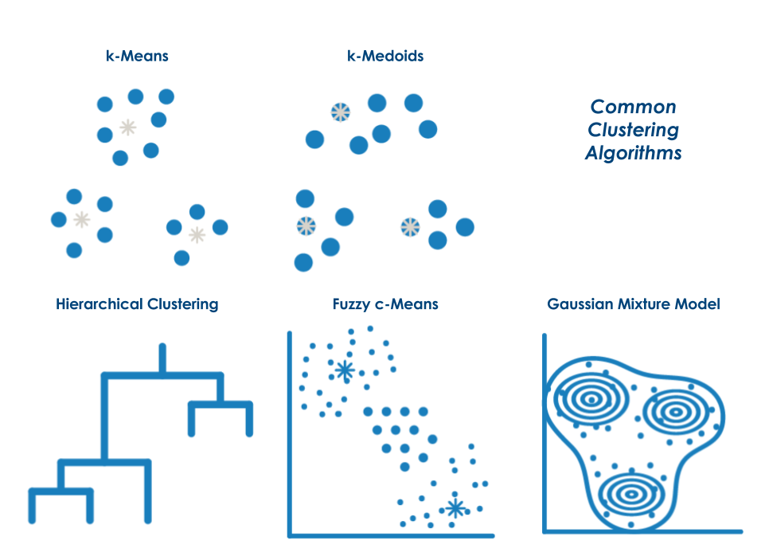
Tipos de Clústering
Jerárquicos
Basados en Partición
Basados en Densidad

Slide 30
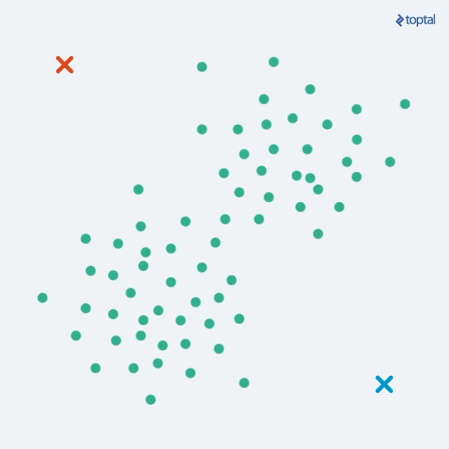
Partición

Slide 31
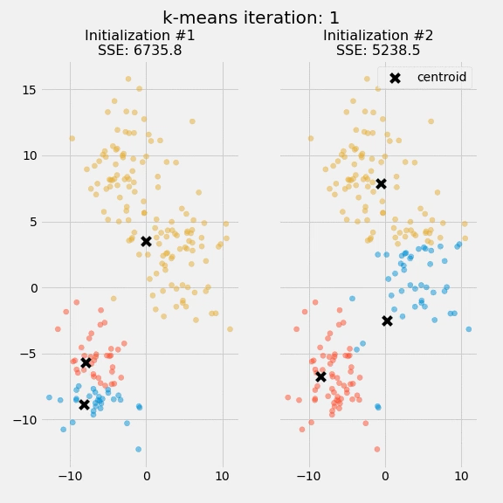
K- medias
El algoritmo elige aleatoriamente un centroide para cada grupo. Por ejemplo, si elegimos una "k" de 3, el algoritmo elige aleatoriamente 3 centroides.
K-means asigna cada punto de datos en el conjunto de datos al centroide más cercano, lo que significa que se considera que un punto de datos está en un grupo particular si está más cerca del centroide de ese grupo que cualquier otro centroide.
Para cada conglomerado, el algoritmo vuelve a calcular el centroide tomando el promedio de todos los puntos en el conglomerado, reduciendo la varianza intra-conglomerado total en relación con el paso anterior. Dado que los centroides cambian, el algoritmo reasigna los puntos al centroide más cercano.
El algoritmo repite el cálculo de los centroides y la asignación de puntos hasta que se minimiza la suma de distancias entre los puntos de datos y su centroide correspondiente, se alcanza un número máximo de iteraciones o no se producen cambios en el valor de los centroides.

Slide 32
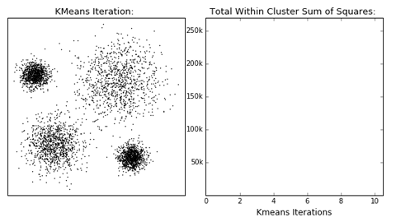
K- medias

Slide 33
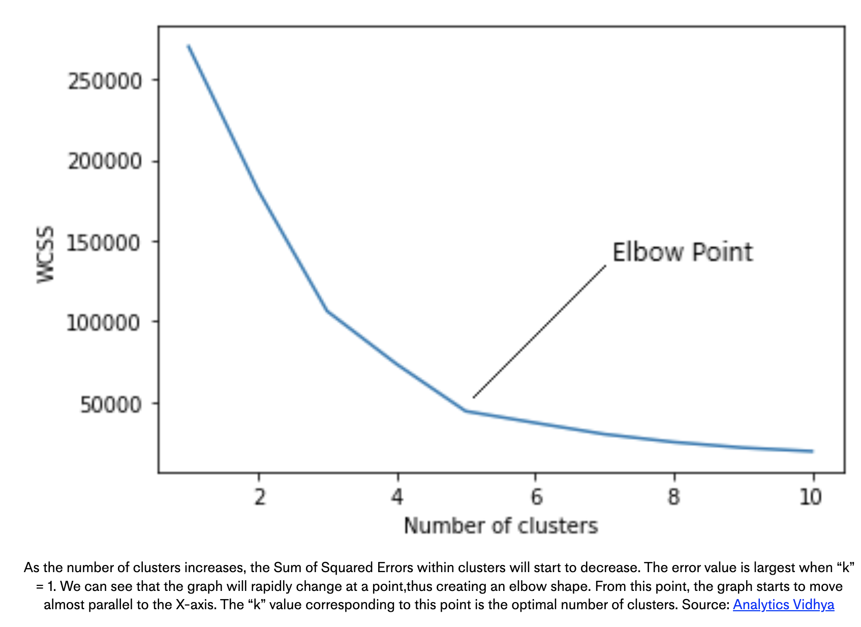
K- medias – Escogiendo el K

Slide 34
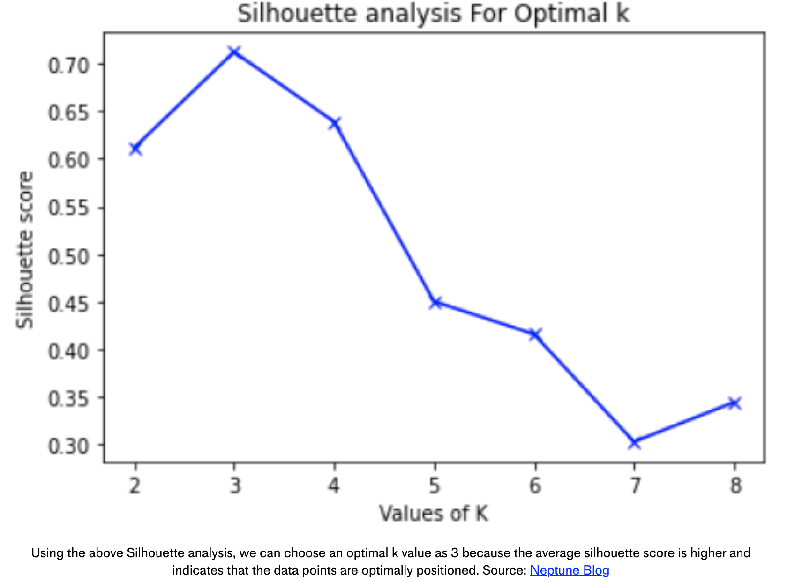
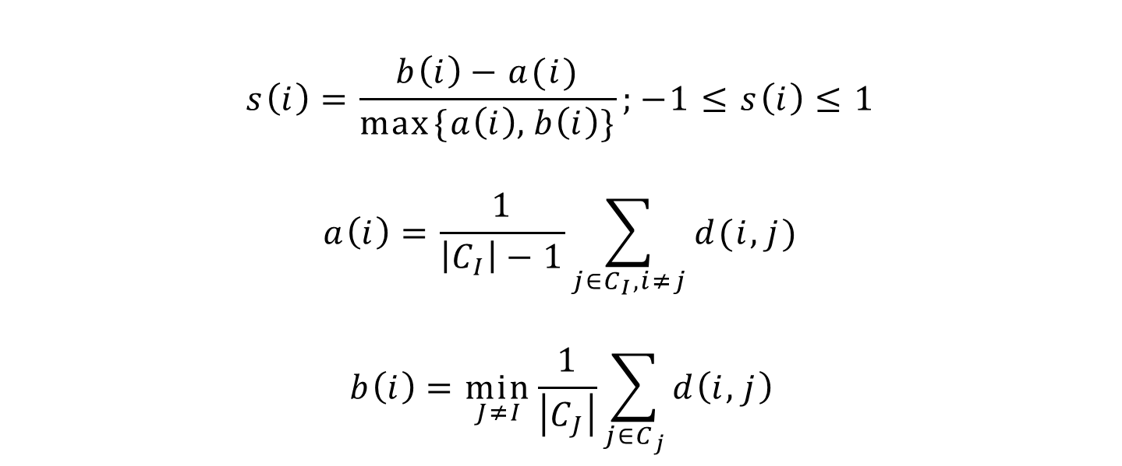
K- medias – Escogiendo el K

Slide 35
Pausa teórica - Distancias

Slide 36


¿Cómo medimos la distancia entre puntos?
Edad
24
30
180
166
Altura

Slide 37
Distancia entre María y Óscar
Altura
180
?
166
Edad
24
30

Slide 38
Distancia Euclídea
Altura
180
?
166
Edad
24
30

Slide 39
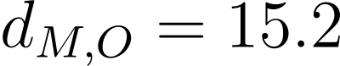
Distancia Euclídea
Altura
180
?
166
Edad
24
30

Slide 40

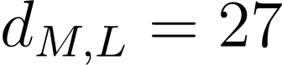
Distancia Euclídea – Y si añadimos a Lucía?
Altura
180
166
153
Edad
24
25
30

Slide 41
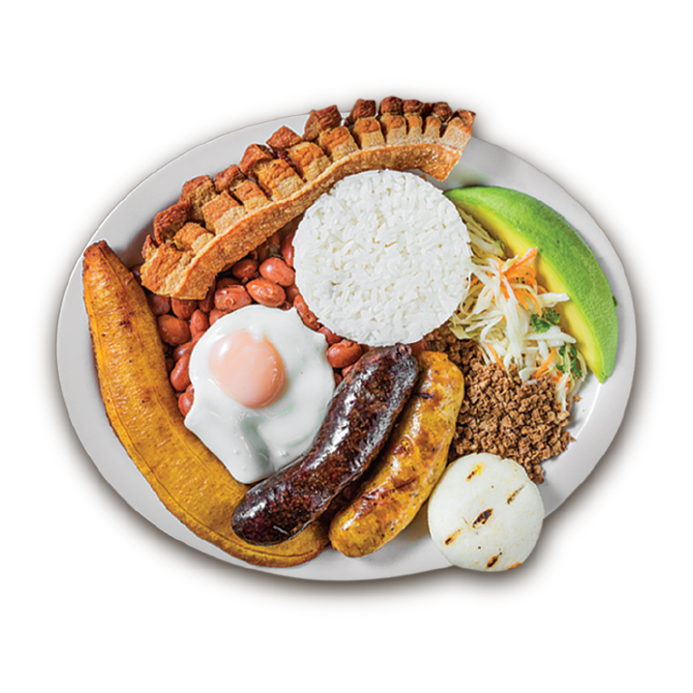
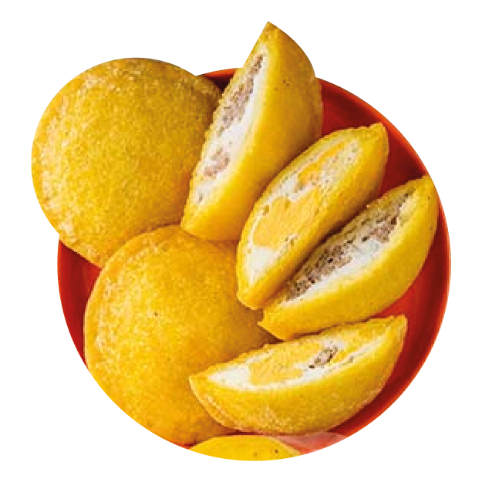
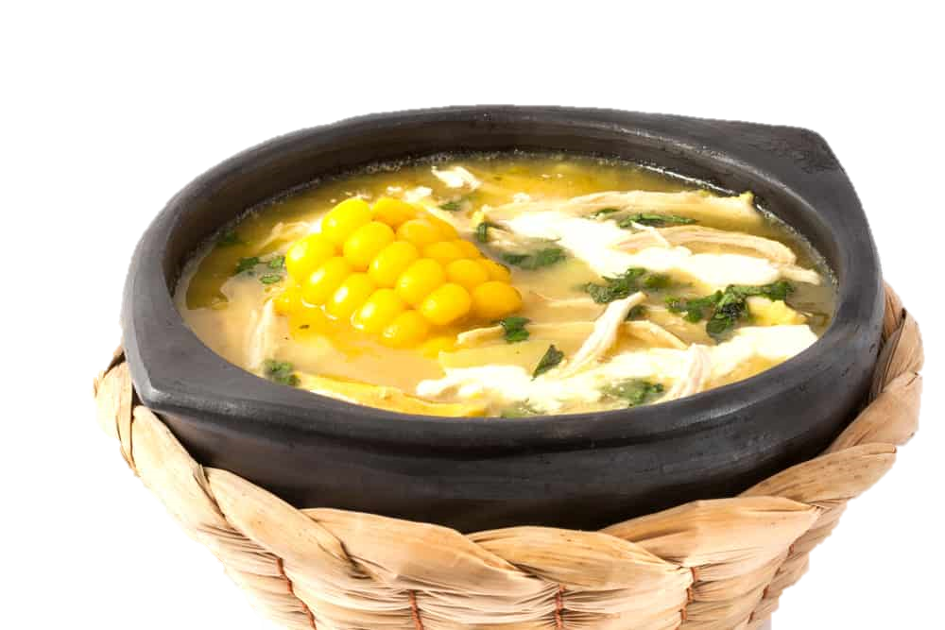
Medir distancia con otro tipo de datos
24
30
25
180
176
153
Lugar
de
nacimiento

Slide 42
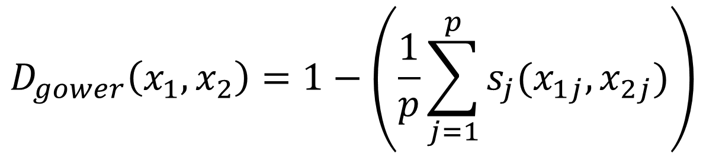
Distancia de Gower
La distancia de Gower se calcula como el promedio de las diferencias parciales entre individuos. La forma general del coeficiente es la siguiente:

Slide 43
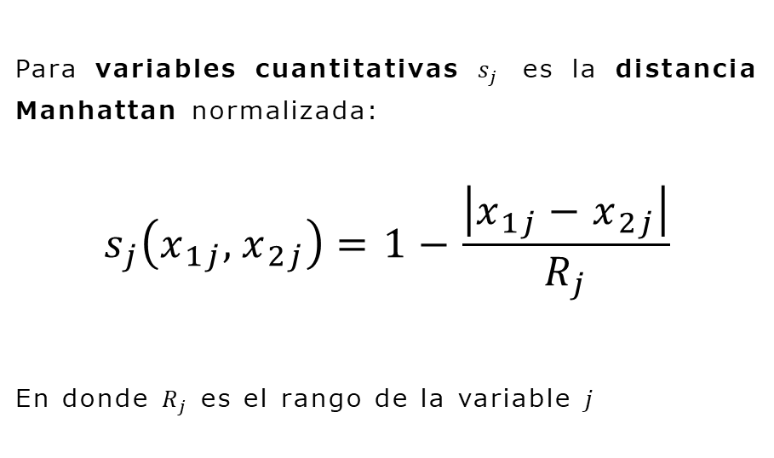
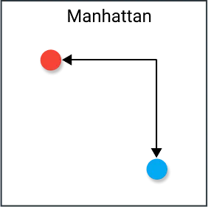
Distancia de Manhattan

Slide 44
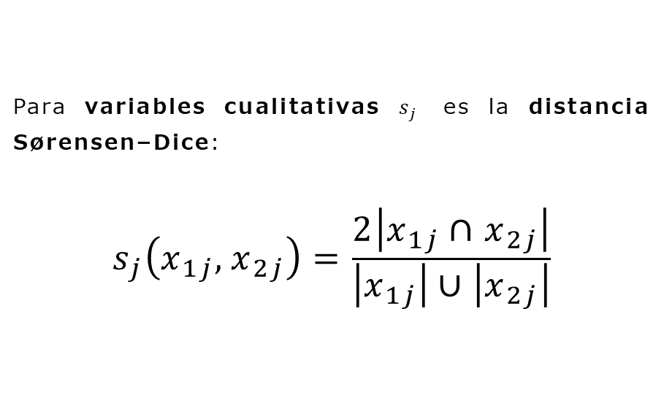
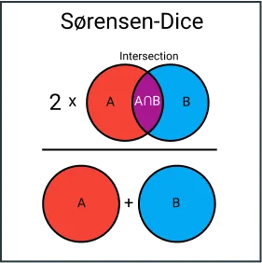
Distancia de Sorensen-Dice

Slide 45
Fin Pausa Teórica

Slide 46
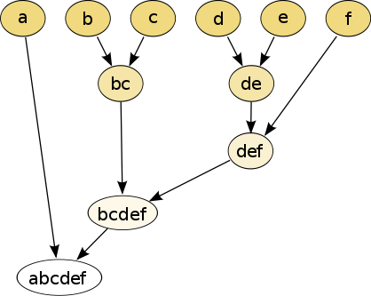
Jerárquicos

Slide 47
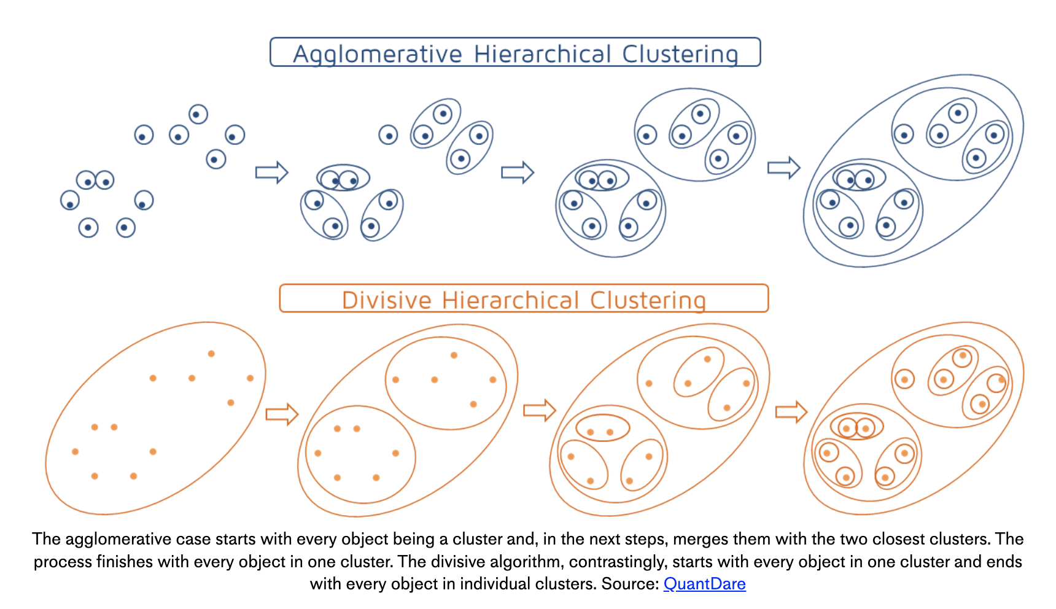
Clústering Jerárquico
¿Recuerdan CART?
Este método construye un árbol binaro aglomerativo o divisivo, dependiendo del tipo de agrupación
Los datos son hojas (nodos terminales) y el procedimiento se encarga de ir uniendo en pares aquellos sub-conjuntos que son más cercanos (Con alguna distancia definida)

Slide 48
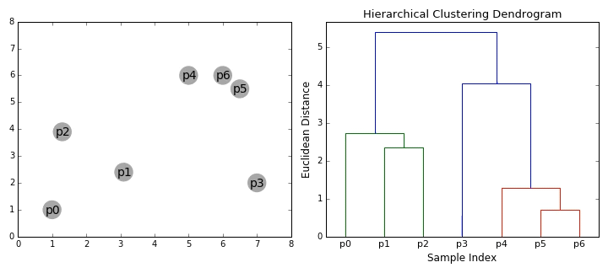
Clústering Jerárquico - Dendograma

Slide 49
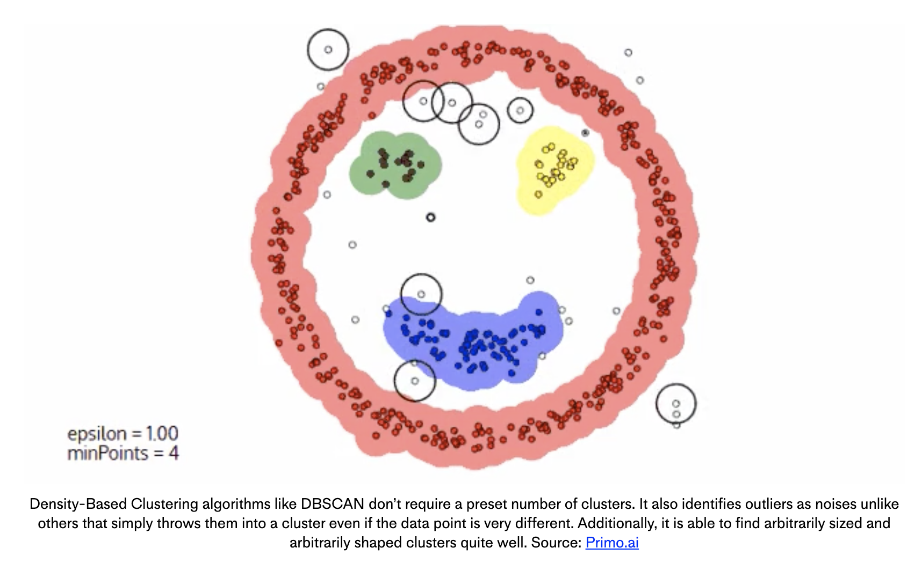
Basados en Densidad

Slide 50
DBSCAN
«Density-based Spatial Clustering of Applications with Noise» (Clustering espacial basado en densidad de aplicaciones con ruido)
La idea: si un punto en particular pertenece a un cluster, debería estar cerca de un montón de otros puntos en ese cluster.
Funciona con base en dos parámetros: Radio y Puntos Mínimos.
Radio : Es la minima distancia para considerar que dos puntos hacen parte del musmo cluster
MinPoints : El mínimo número de puntos para formar un clúster

Slide 51
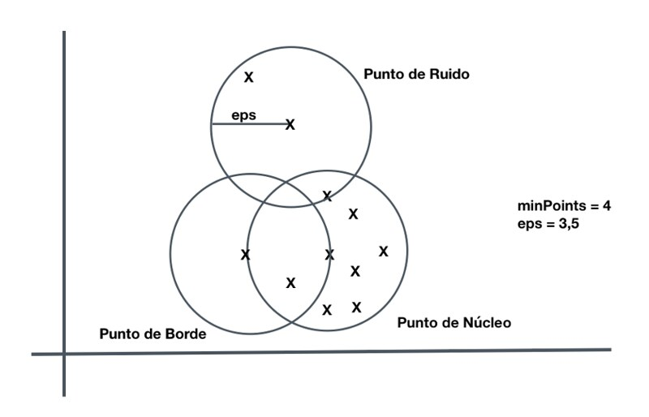
DBSCAN
Supongamos que MinPoints es 4 y que R es 3.5
Dado un punto al azar. Primero revisa si es un punto de datos central. Un punto de datos es core o central si, dentro de la R-vecindad de este punto, hay al menos M puntos.
Observa otro punto; si éste sólo tiene 3 puntos en su vecindario, incluyendo el punto core del paso 1, entonces, se trata de un punto «fronterizo». Un punto de datos es un punto borde si cuple estas condiciones:
Su vecindario contiene menos de M puntos de datos
Se puede acceder desde algún punto central. Es decir, que dentro de su R-distancia hay un punto central
3. Un tercer caso: un punto que no es central, ni tampoco es un punto fronterizo. Este se etiqueta como un valor atípico.
Un valor atípico es un punto que: no es un punto central, y tampoco está lo suficientemente cerca como para ser accesible desde un punto central

Slide 52
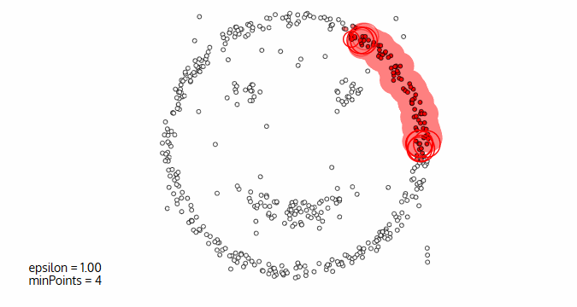
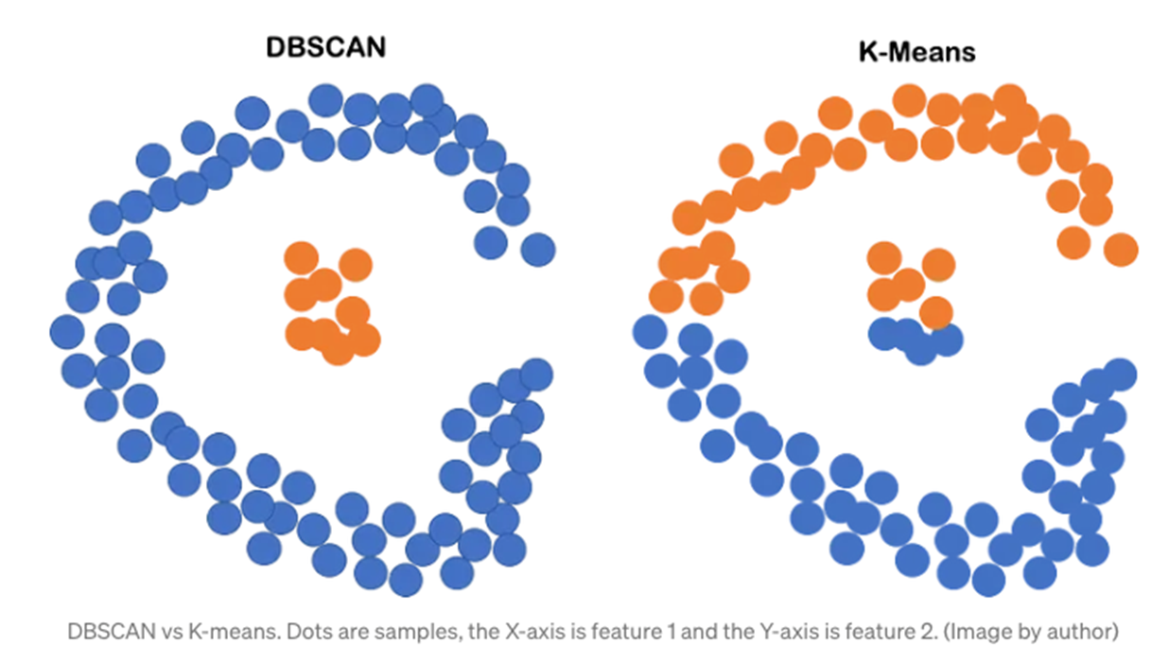
DBSCAN

Slide 53
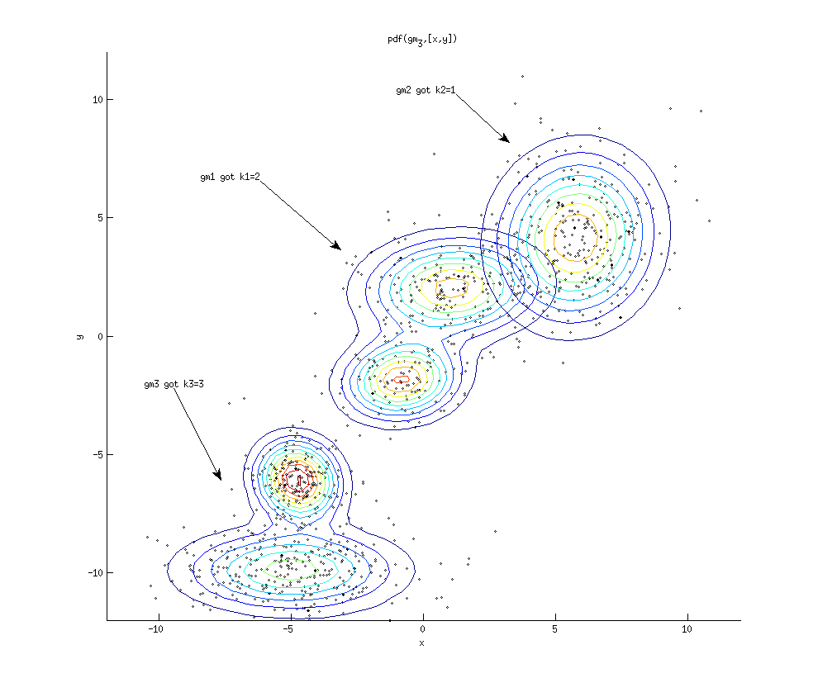
Mixturas Gausianas
Es un modelo probabilístico para la estimación de densidad. El modelo supone que la distribución subyacente en los datos es una mezcla de distribuciones normales.
El problema de estimación de densidad se resume en encontrar la media y la matriz Var Cov de cada distribución.
Es una técnica de soft clustering y se puede pensar como una generalización de K-Medias.

Slide 54
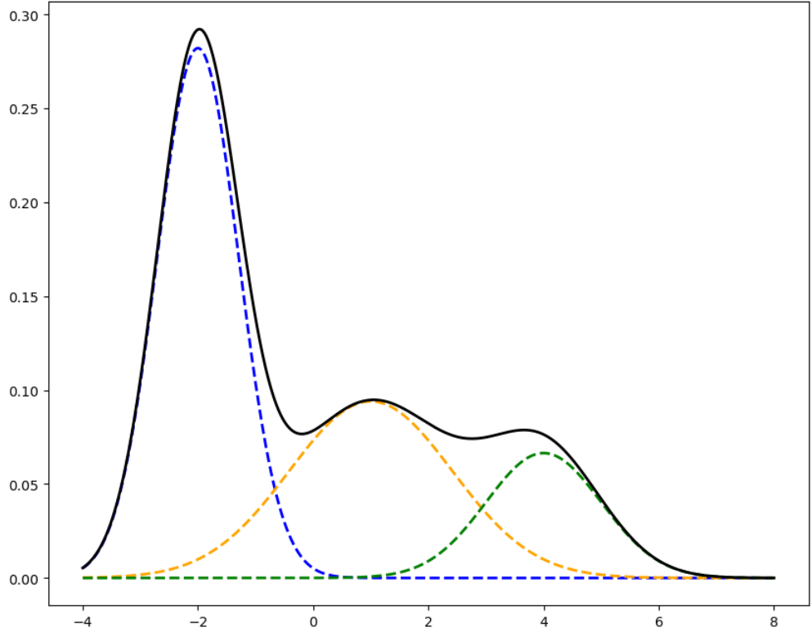
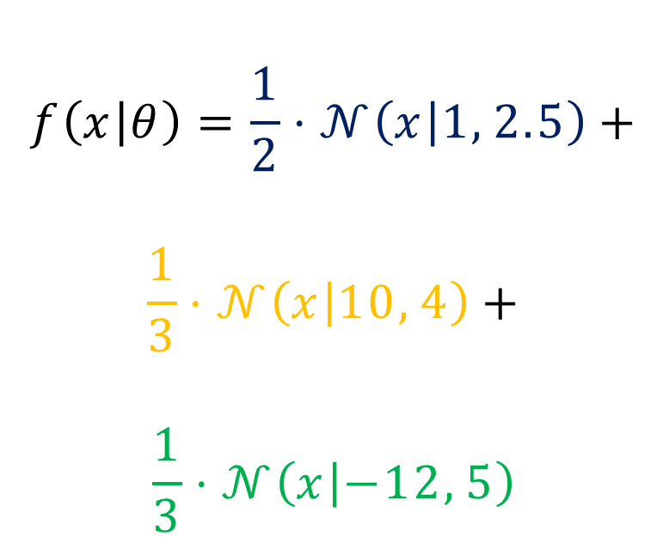
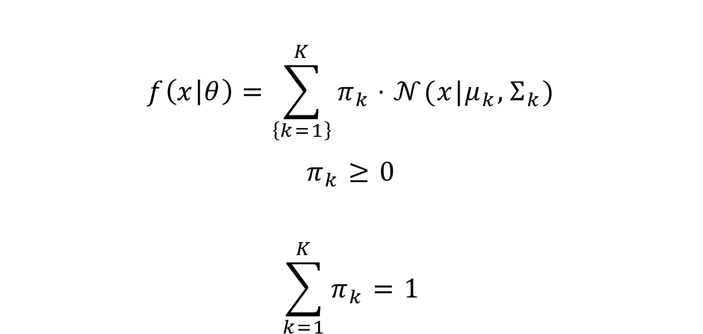
Mixturas Gausianas – Probabilidad descompuesta

Slide 55


Ejemplo MG

Slide 56

Ejemplo MG - Calcular responsabilidad

Slide 57



Ejemplo MG - Calcular responsabilidad
12
7
11
4
10
8
5
3
9
6
1
2

Slide 58

Ejemplo MG – Re estimación de distribuciones

Slide 59
Ejemplo MG – Convergencia

Slide 60
Ejemplo MG – Convergencia

Slide 61

Ejemplo MG – Convergencia

Slide 62

Discusión Final – Algoritmos de Clústering
Discusión:
Existencia de centroides
Chaining
Capacidad de identificación de outliers
Normalidad inherente dentro de los datos

Slide 63

¡Gracias!
Aprendiendo juntos a lo largo de la Vida

